Slide 1
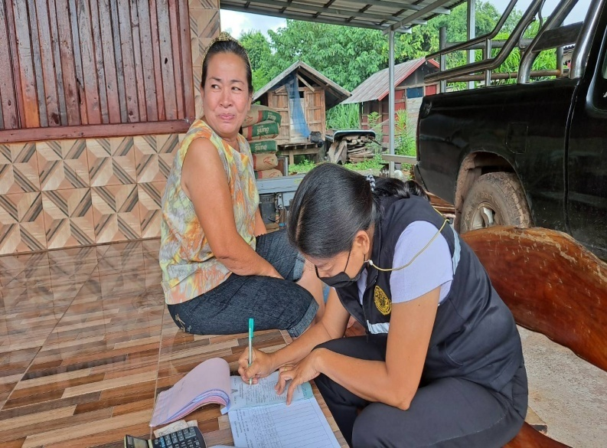
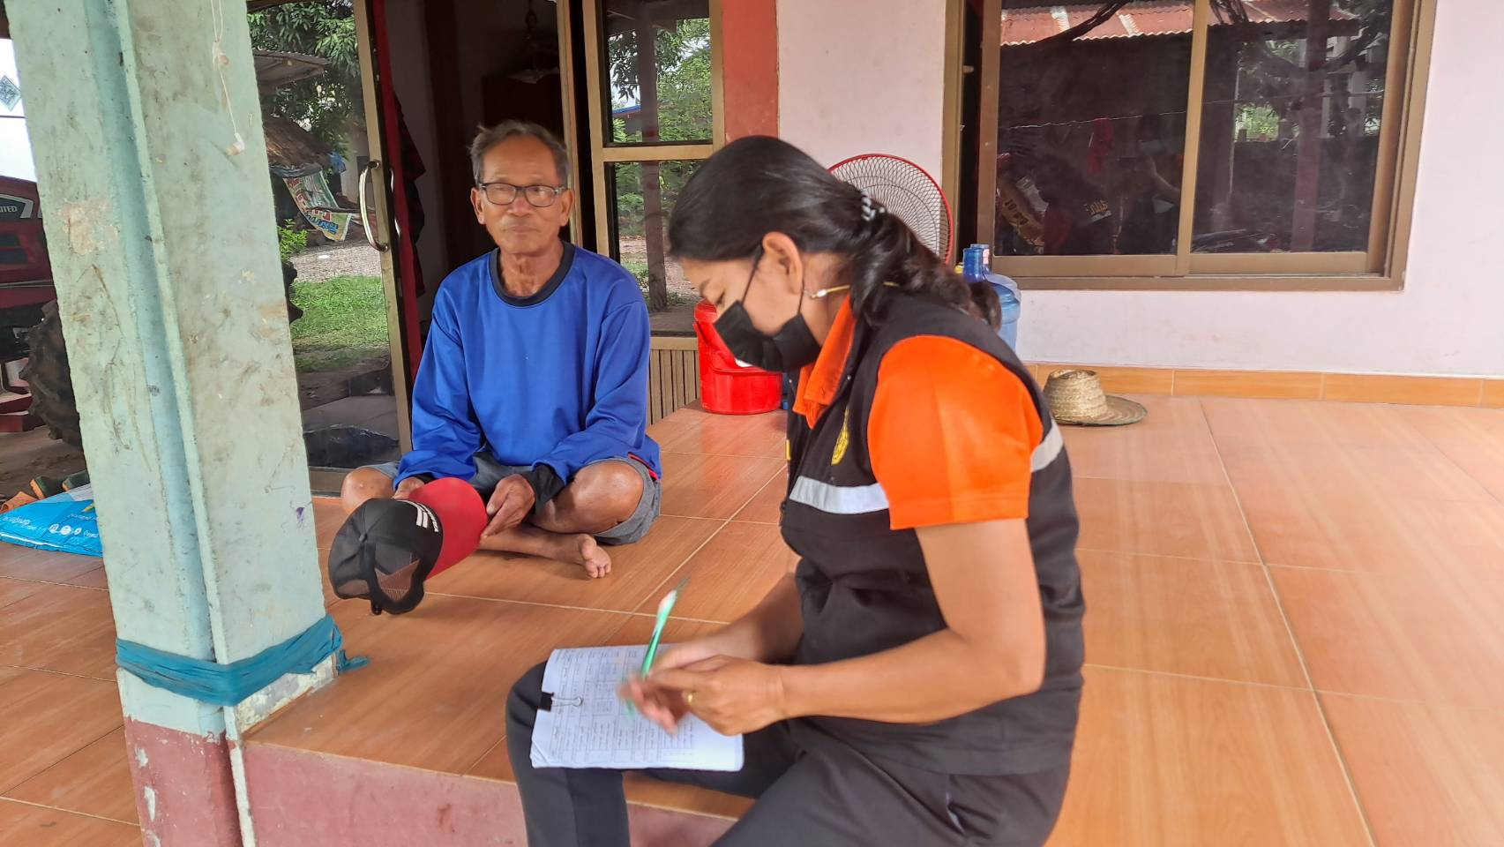
ข่าวประชาสัมพันธ์
สำนักงานการปฏิรูปที่ดินจังหวัดหนองบัวลำภู (ส.ป.ก.หนองบัวลำภู)
สำนักงานการปฏิรูปที่ดินจังหวัดหนองบัวลำภู
ส.ป.ก.หนองบัวลำภู ติดตามและจัดเก็บหนี้กองทุนฯครบกำหนดชำระ
วันที่ 18 – 22 กรกฎาคม 2565 นายประสิทธิ์ ซาล่าม นิติกรชำนาญการพิเศษ ผู้อำนวยการกลุ่มกฎหมาย เป็นประธานคณะทำงานฯ ได้มอบหมายให้นางสาวสุภา วงษ์ยา พร้อมคณะทำงานดำเนินการออกติดตามจัดเก็บหนี้กองทุนฯ ครบกำหนดชำระ ที่ผิดนัดชำระ จำนวน 18 ราย เพื่อให้การดำเนินการด้านการบริหารจัดการหนี้เงินกองทุนการปฏิรูปที่ดินเพื่อเกษตรกรรม ของ ส.ป.ก.จังหวัด มีความถูกต้องเกิดประสิทธิภาพและแนวทางการปฏิบัติตามระเบียบข้อกฎหมายเกี่ยวกับการจัดเก็บหนี้ เพื่อเป็นไปในทิศทางเดียวกัน
65/10 หมู่ 2 ต.ลำภู อ.เมือง จ.หนองบัวลำภู 39000 โทร. 0-4231-2881
โทรสาร. 0-4213-6759 E-mail : nongbualamphu@alro.go.th
65/10 หมู่ 2 ต.ลำภู อ.เมือง จ.หนองบัวลำภู 39000 โทร. 0-4231-2881
โทรสาร. 0-4213-6759 E-mail : nongbualamphu@alro.go.th

